Slide 1

Областное государственное бюджетное
профессиональное образовательное учреждение
«Томский политехнический техникум»
(ОГБПОУ «ТПТ »)
История развития систем счисления
Номинация №5:
«Использование математических методов в информатике»
Выполнил:
студент группы К136Э
Никифоров Никита
руководитель:
Самсонова О.В.

Slide 2
Цель работы:
Изучение истории развития систем счисления и их применение в математике и информатике.
Задачи:
1. Изучить историю развития систем счисления
2. Рассмотреть правила перевода чисел из одной системы счисления в другую
3. Проиллюстрировать применение различных систем счисления в математических задачах

Slide 3
Содержание
1. Введение
2. Классификация систем счисления
3. Непозиционные системы счисления
3.1 Единичная система счисления
3.2 Славянская система счисления
3.3 Римская система счисления
4. Позиционные системы счисления
4.1 Десятичная система счисления
4.2 Двоичная система счисления
4.3 Шестнадцатеричная система счисления
5. Перевод чисел из одной системы счисления в другую
6. Заключение
7. Литература

Slide 4
Введение
Современный человек в повседневной жизни постоянно сталкивается с цифрами – они с нами везде.
Различные системы счисления используются всегда, когда появляется потребность в числовых расчётах, начиная с вычислений выполняемых учениками на бумаге, заканчивая вычислениями, выполняемыми на компьютерах.

Slide 5
Классификация систем счисления
Система счисления – это способ записи чисел.
Системы счисления делятся на две группы:
Позиционные
Значение цифры зависит
от её места в записи числа.
Например: 5462₁₀ , АF5₁₆
Непозиционные
Значение цифры не зависит от ее места в записи числа.
Например: XXVII

Slide 6
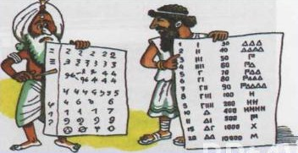
Непозиционные системы
счисления
Позволяют записывать только натуральные числа,
например в римской счисления счисления:
XXVII = 27₁₀

Slide 7
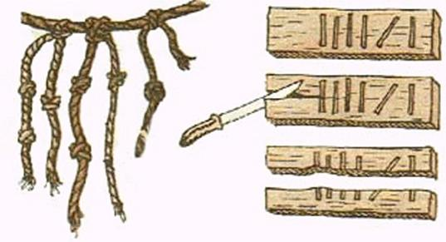
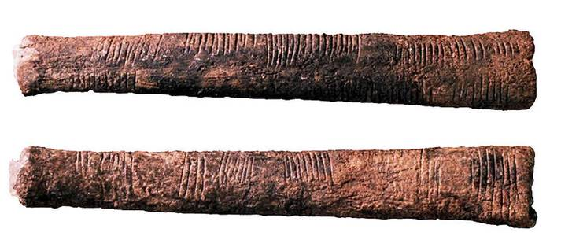
Единичная система
счисления
Для записи числа применялся один вид знаков – «палочка». Каждое число в такой системе счисления обозначалось с помощью палочек, количество которых равнялось обозначаемому числу. Неудобства такой системы очевидны: чем большее число надо записать, тем длиннее строка из палочек.

Slide 8
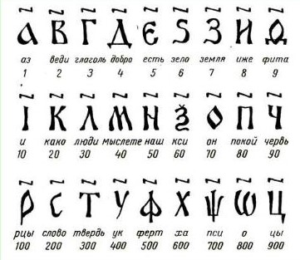
Славянская система
счисления
Славянская система счисления является алфавитной, то есть вместо цифр используются буквы алфавита.
Славянская система применялась нашими предками и была достаточно сложной, использует в качестве цифр 27 букв.

Slide 9
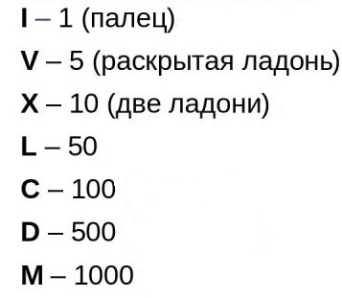
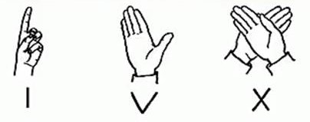
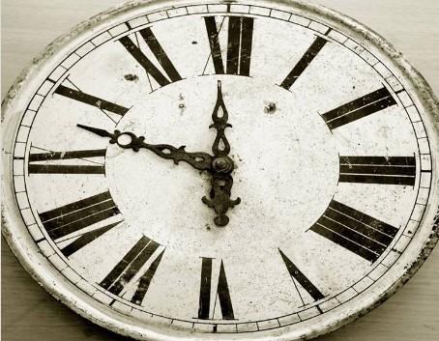
Римская система
счисления
С помощью семи цифр можно представлять натуральные числа до нескольких тысяч. Одним из основных недостатков является трудность записи больших чисел. Используется для указания порядковых числительных.

Slide 10
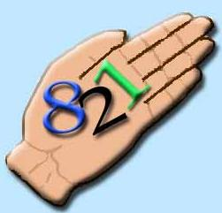
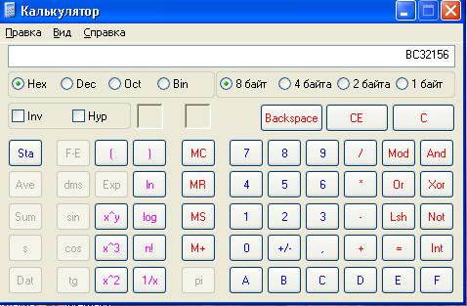
Позиционные системы
счисления
Применяются в обычных расчетах, а также в программировании

Slide 11
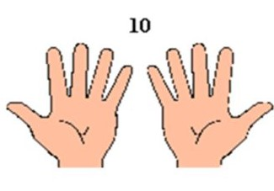
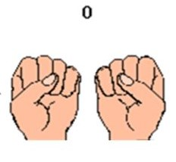
Десятичная система счисления
В современных языках названия всех чисел до миллиона составляются из 37 слов, обозначающих числа. В свою очередь названия этих 37 чисел, образованы из названий чисел первого десятка. В основе этого словообразования лежит число 10, и поэтому система называется десятичной. Возникновение десятичной системы счисления связывают со счетом на пальцах.

Slide 12

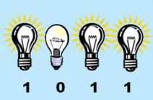
Двоичная система
счисления
Применяется в информатике, вычислительной технике
и смежных отраслях. Использует две цифры – 0 и 1.
Например: 1100011₂

Slide 13


Шестнадцатеричная система
счисления
Использует 16 цифр – 0, 1, 2, 3, 4, 5, 6, 7, 8, 9 и латинские буквы: A=10, B=11, C=12, D=13, E=14, F=15.
Используется в программировании.

Slide 14


Перевод чисел из одной
системы счисления в другую

Slide 15
Перевод числа из десятичной
системы счисления в двоичную
Для перевода десятичного числа в двоичную систему его необходимо последовательно делить на 2 до тех пор, пока не останется остаток 0 или 1. Число в двоичной системе записывается в обратном порядке.
Пример: Число 41₁₀ перевести в двоичную
систему счисления:
41
2
40
20
2
1
20
10
2
41₁₀ = 101001₂
0
10
5
2
0
4
2
2
1
2
1
2
0
0
0
1

Slide 16
Перевод числа из двоичной
системы счисления в десятичную
Для перевода двоичного числа в десятичное необходимо его записать в виде многочлена, состоящего из произведений цифр числа и соответствующей степени числа 2, и вычислить по правилам десятичной арифметики:
Х₁₀= А_{n}·2^{n-1}+А_{n-1}·2^{n-2}+А_{n-2}·2^{n-3}+…+А₂·2¹+А₁·2⁰
Пример: Число 101001₂ перевести в десятичную систему счисления:
101001₂ =1·2⁵+0·2⁴+1·2³+0·2²+0·2¹+1·2⁰=41₁₀

Slide 17
Перевод числа из десятичной системы
счисления в шестнадцатеричную
Для перевода десятичного числа в шестнадцатеричную систему его необходимо последовательно делить на 16 до тех пор, пока не останется остаток, меньший или равный 16. Число в шестнадцатеричной системе записывается в обратном порядке.
Пример: Число 186₁₀ перевести в 16-ю систему счисления:
186
16
176
11
16
0
0
186₁₀ =ВА₁₆
А
10
11
В

Slide 18
Перевод числа из шестнадцатеричной системы счисления в десятичную
Для перевода шестнадцатеричного числа в десятичное необходимо его записать в виде многочлена, состоящего из произведений цифр числа и соответствующей степени числа 16, и вычислить по правилам десятичной арифметики:
Х₁₀= А_{n}·16^{n-1}+А_{n-1}·16^{n-2}+А_{n-2}·16^{n-3}+…+А₂·16¹+А₁·16⁰
Пример: Число 29₁₆ перевести в десятичную систему счисления:
29₁₆=2·16¹+9·16⁰=41₁₀

Slide 19


Задачи

Slide 20
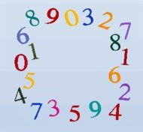
Задача №1
В системе счисления с некоторым основанием десятичное число 18 записывается в виде 30.
Укажите это основание.
Решение:
Примем за х основание неизвестной системы счисления и составим следующее равенство:
18₁₀ = 30_{Х}
1·10¹+8·10⁰=3·Х¹+0·Х⁰
10+8=3Х
3Х=18
Х=6
Ответ: 18₁₀ = 30₆

Slide 21

Задача №2
В саду 100 фруктовых деревьев, из них 33 яблони,
22 груши, 16 слив и 5 вишен.
В какой системе счисления посчитаны деревья?
Решение:
100_{х}=33_{х}+22_{х}+16_{х}+5_{х}
1·х²=3·х¹+3·х⁰+2·х¹+2·х⁰+1·х¹+6·х⁰+5·х⁰
х²=3х+3+2х+2+1х+6+5
х²=6х+15
х²-6х-16=0
x₁=-2(пк)
x₂=8
Ответ: деревья посчитаны в системе счисления с основанием 8.

Slide 22
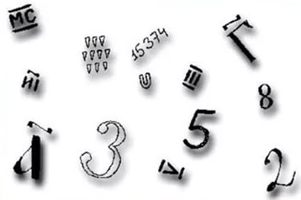
Задача №3
В системе счисления с некоторым основанием десятичное число 49 записывается в виде 100.
Укажите это основание.
Решение:
Примем за х основание неизвестной системы счисления и составим следующее равенство:
100_{х} = 1·x² + 0·x¹ + 0·x⁰ = x².
По условию задачи х² = 49₁₀. Найдем х:
х² = 49
х = 7
Ответ: 49₁₀=100₇

Slide 23
Заключение
Изучая историю развития систем счисления можно сделать вывод, что в разных областях деятельности используются разные системы счисления.
Например, в вычислительной технике и программировании используются 2-я и 16-я системы счисления, а в обычных вычислениях принята 10-я система счисления.
Таким образом, каждая система счисления может использоваться в жизни и математике.

Slide 24
Литература
1. Гашков С.Б. Системы счисления и их применение.
МЦНМО, 2004.
2. Радюк Л. Алгоритм перевода в двоичную и из двоичной системы счисления.// Наука и жизнь. 2005.№1
3.Фомин С.В. Системы счисления, М.: Наука, 1987. Интернет ресурсы:
4.Данова Н. Электронный учебник по информатике. http://meleuzschool8.ucoz.ru/elektronny_uchebnik.pdf
Дата обращения: 15.02.2017.

